Slide 1

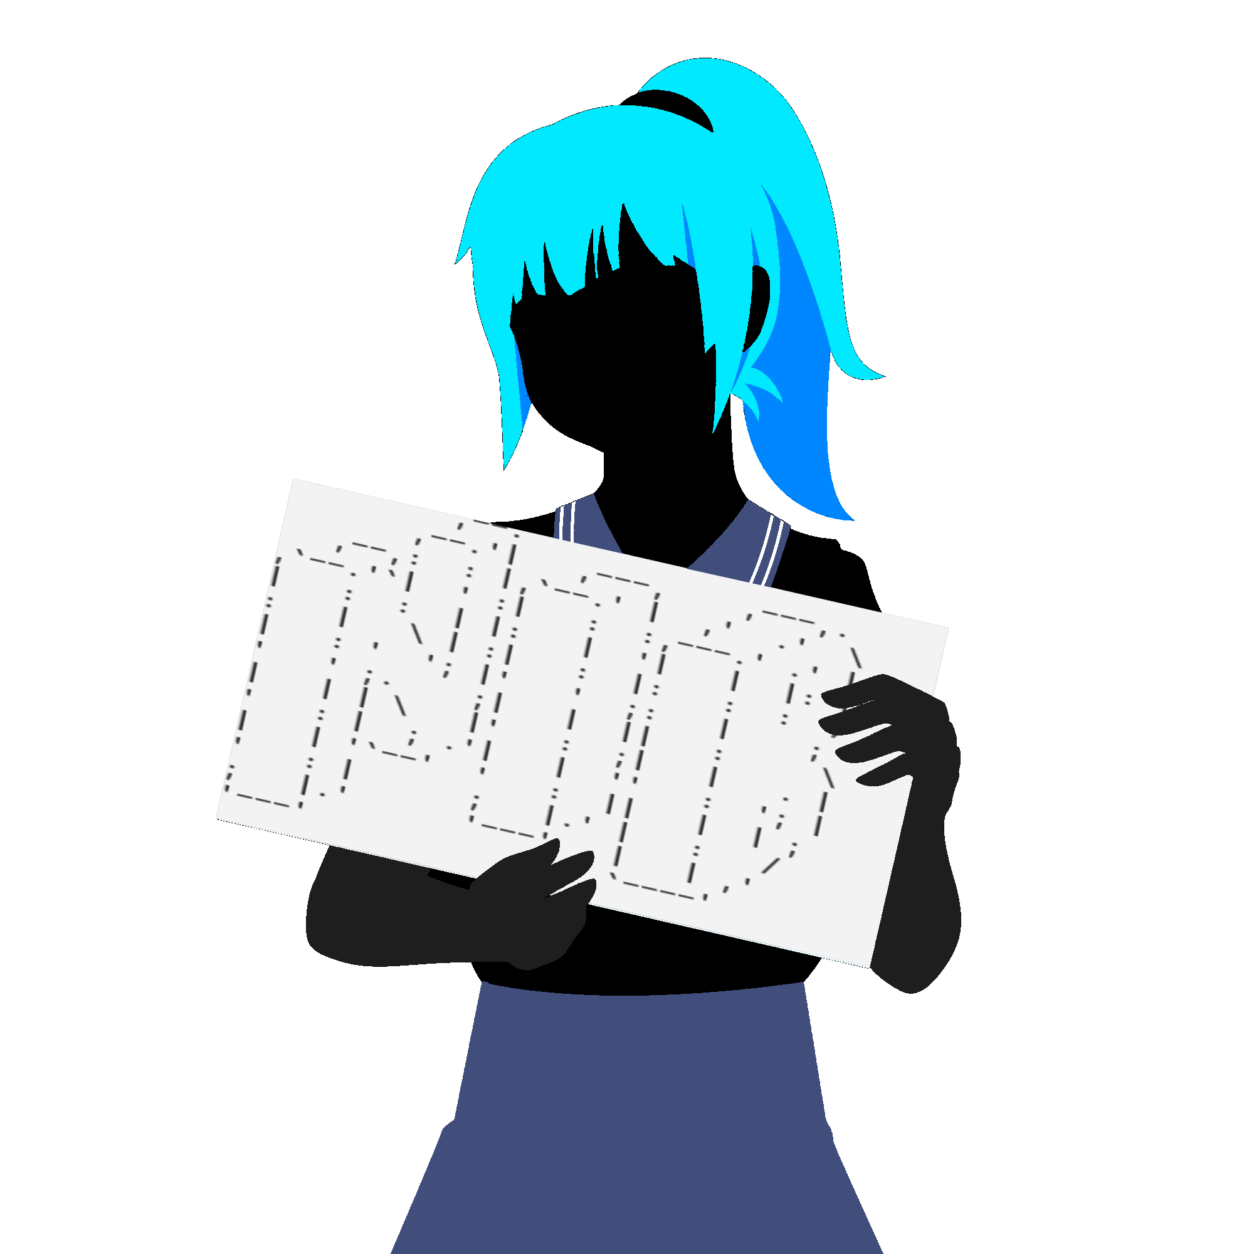

NIB
NINE IMAGE BOARD
Clara Bujeda Muñoz
Tutora: Rosana Marín Berraondo
Centro: Salesianos Nuestra Señora del Pilar
Grado superior en aplicaciones multiplataforma

Slide 2

INDICE
¿Qué es?
NIB
Lanzadores
Servidores
Uso
Mercado / Publico
Mejoras Futuras
Demostración

Slide 3
¿
¿
¿Qué es?
¿
¿

Slide 4
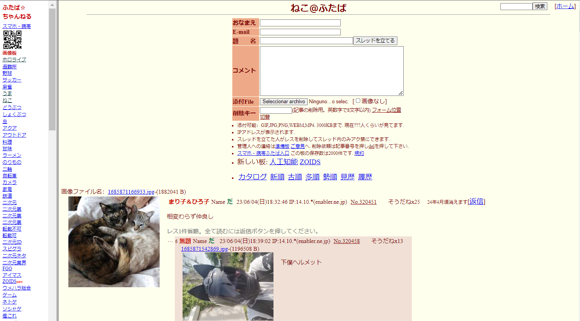
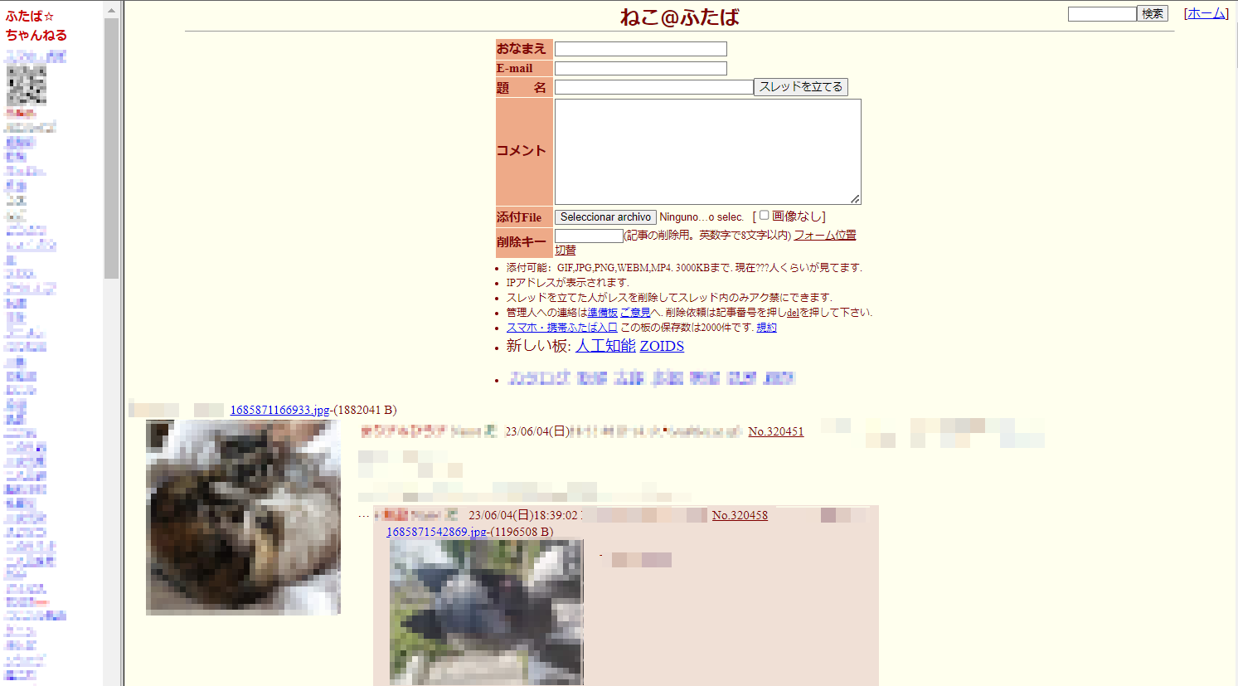
¿Qué es NIB?
ふたば☆ちゃんねる (2chan.net) Primer Image Board de la historia (1999)
NIB es una plataforma en línea que se basa en el concepto de los Image board. Pero, ¿qué es exactamente un Image board?
NIB Nine Image Board
Los Image board son espacios virtuales surgidos en los años 2000 donde los usuarios comparten y debaten imágenes de forma anónima, enfocándose en el contenido visual y promoviendo la participación activa de la comunidad. Estos tableros se organizan en categorías temáticas, llamadas "boards", dedicadas a temas como arte, anime, tecnología y videojuegos, permitiendo a los usuarios publicar imágenes, comentar en hilos de discusión y crear nuevos hilos según sus intereses.

Slide 5
Motivación y Objetivos
Usualmente navegando por tableros de imágenes siempre me pregunte cuál era su funcionamiento, como comprimían los datos, como los enviaban o como almacenaban todo, en ese momento intente crear mi propio tablero de imágenes que surgió como un prototipo el cual solamente se podían subir imágenes y las guardaba en un sistema de ficheros, pero esto es simplemente ineficiente asi como afán de querer rehacer dicho proyecto me surgió la idea de volverlo a realizar en ese TFG.
Como siempre mi objetivo principal es aprender por lo cual se ha intentado hacer un proyecto extravagante y grande a nivel de código

Slide 6
NIB

Slide 7








TECNOLOGIAS
Spring Boot
Angular

Slide 8
LENGUAJES DE PROGRAMACIÓN USADOS
38,2%
5.8%
19.7%
4.3%
28.7%
1.8%
1.5%
JAVA
C#
HTML
CSS
TS
JS
BAT

Slide 9
LENGUAJES DE PROGRAMACIÓN USADOS
38,2%
28.7%
19.7%
5.8%
4.3%
1.8%
1.5%
JAVA
C#
HTML
CSS
TS
JS
BAT

Slide 10
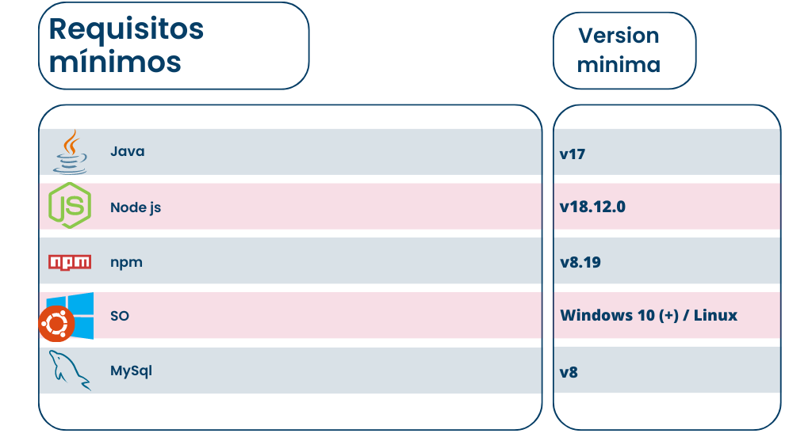
Requisitos mínimos
✓
✓
✓
✓
✓

Slide 11
LANZADORES

Slide 12
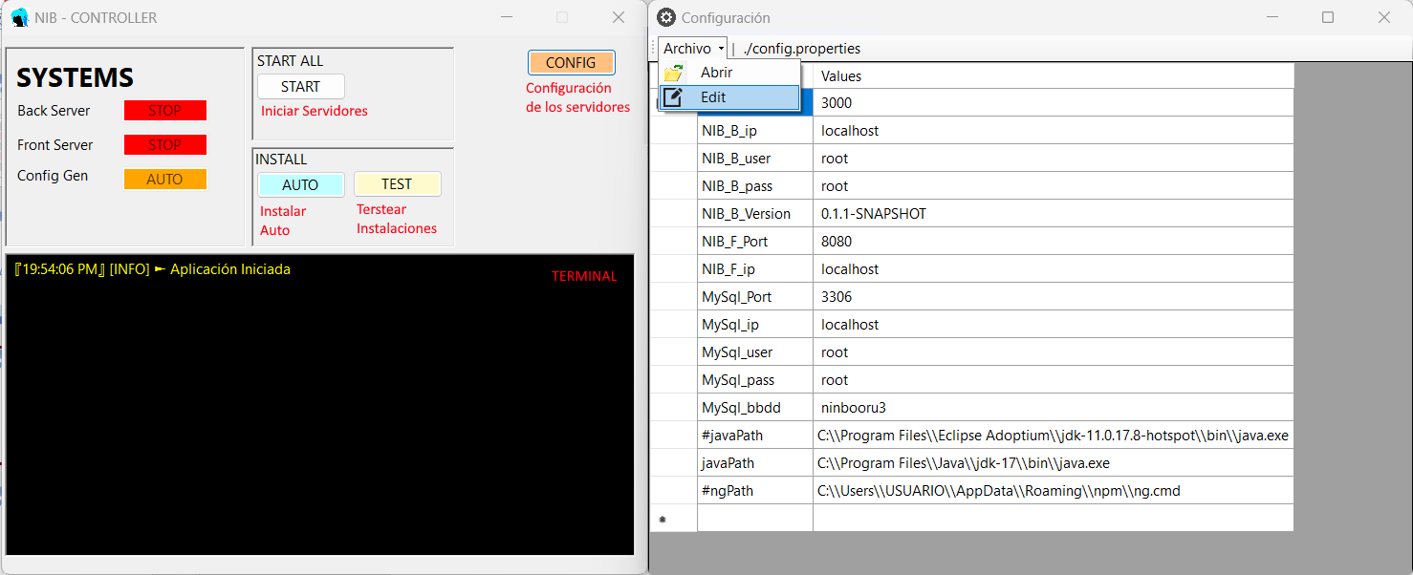
Lanzador Grafico

Slide 13
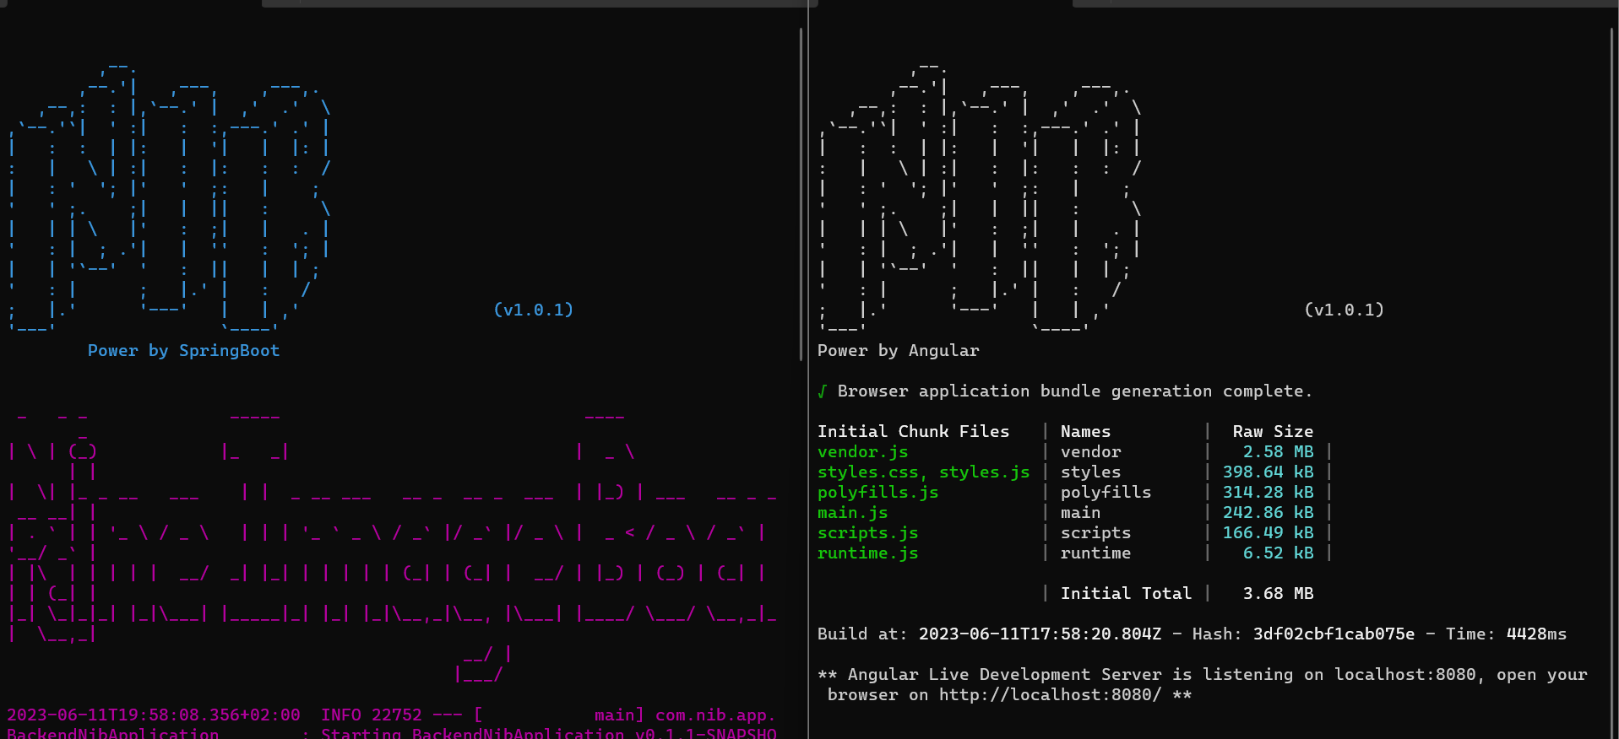
Lanzador de Consola
Backend
Frontend

Slide 14
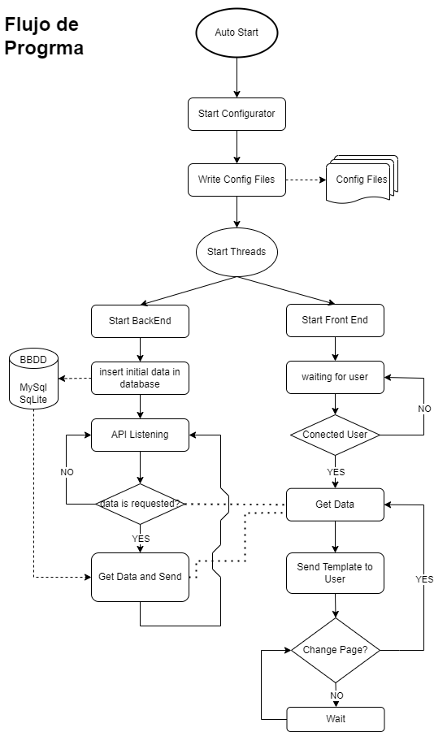
Funcionamiento
config.properties
BACKEND
LANZADOR
CONFIGURADOR
FRONTEND
Front
Back

Slide 15
SERVIDORES

Slide 16
Servidores
Diagrama General

Slide 17
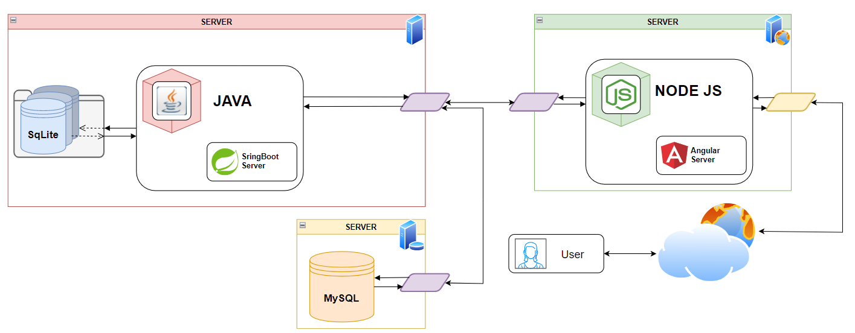
Servidores
Diagrama Especifico

Slide 18
Servidores
Backend

Slide 19
Servidores
Frontend

Slide 20
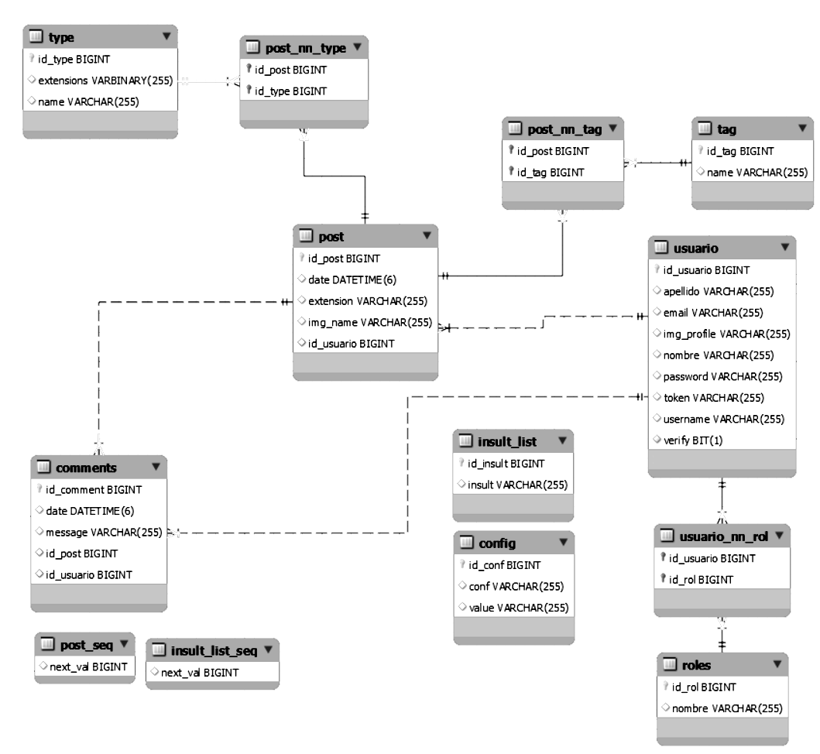

Servidores
BBDD
BBDD de NIB

Slide 21

USO

Slide 24
MERCADO PUBLICO

Slide 25



Mercado
En cuanto al mercado, la comercialización es un aspecto importante a considerar. Aunque el objetivo principal del proyecto no sea la venta ni la comercialización en sí misma, es relevante evaluar su rentabilidad en caso de ser llevado al mercado. Una estrategia que se podría implementar para lograr esto es mediante el uso de anuncios (ADS) en diferentes páginas.

Slide 26



Publico Objetivo
Además de las comunidades artísticas o fan arts, el mercado objetivo de esta aplicación se extiende a otros grupos relacionados con el arte y la creatividad. Esto incluye a los diseñadores gráficos, ilustradores, fotógrafos y cualquier persona apasionada por la expresión visual.
Estos grupos suelen encontrar en los tableros de imágenes una forma efectiva de compartir sus creaciones, recibir retroalimentación constructiva y establecer conexiones con otros artistas y entusiastas del arte. La aplicación proporciona un espacio virtual donde pueden exhibir y promocionar su trabajo de manera accesible y atractiva.

Slide 27
MEJORAS FUTURAS

Slide 28




MEJORAS
Arreglo de bugs conocidos
Sistema de Instalación Automática
Finalización del sistema de testeo
Mejora del sistema de auto configuración
Mejora del panel de administración
Imagen de perfil auto elegida desde panel de imagen
Compatibilidad Linux
✓

Slide 29
Valoración personal
En conjunto el proyecto en si es complejo ya que usamos lenguajes como Java, C#, .bat, Js, Ts, Sql de los cuales algunos se han tenido que aprender desde cero.
Pero por eso mismo ha sido una gran oportunidad para aprender, mejorar y disfrutar debido a la dificultad añadida.

Slide 30
DEMOSTRACIÓN

Slide 31


